Slide 1
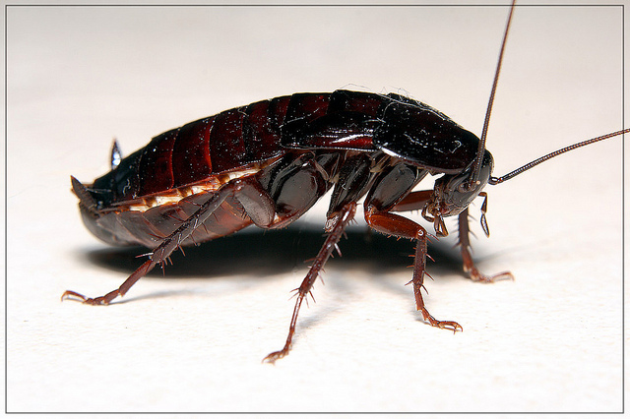
Základy entomologie
2. cvičení:
Pitva švába (Blatta orientalis)

Slide 2
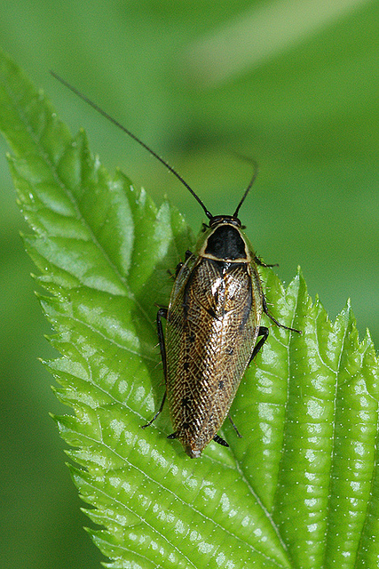
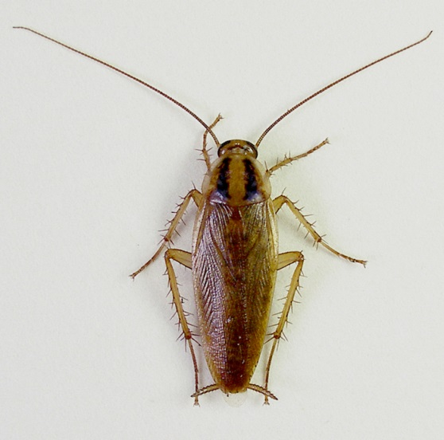
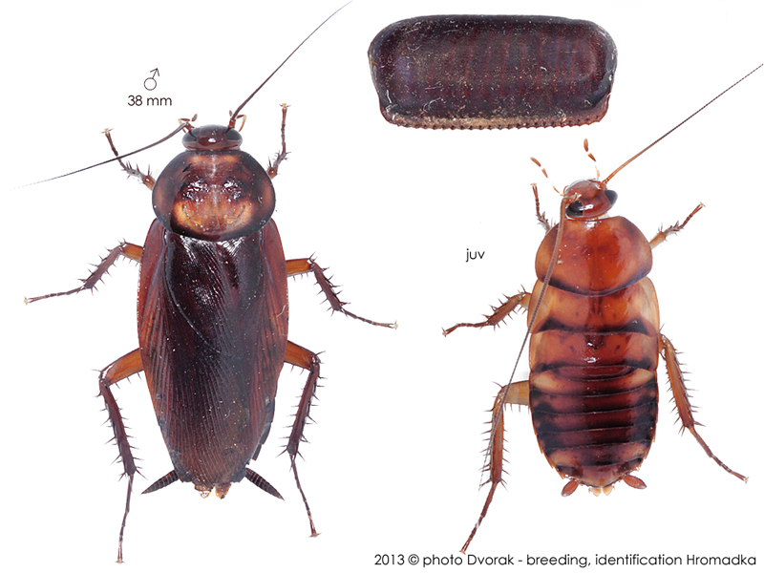
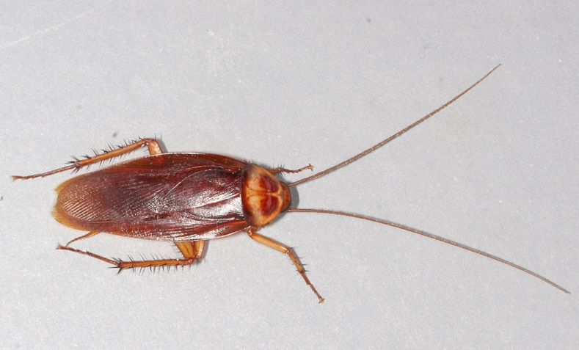
Hexapoda: Ectognatha: Pterygota: Neoptera: Polyneoptera: Dictyoptera
U nás 11 druhů (5 původních):
Rusec (Ectobius spp.) – pův.
Rus domácí (Blatella germanica)
Šváb obecný (Blatta orientalis)
Šváb americký (Periplaneta americana)
Šváb hnědý (Periplaneta brunnea)
Šváb hnědopruhý (Supella longipalpa)
Šváb australský (Periplaneta australasiae)
Rus domácí
(Blatella germanica)
Rusec lesní
(Ectobius sylvestris)
Šváb americký (Periplaneta americana)
Šváb hnědý (Periplaneta brunnea)

Slide 3
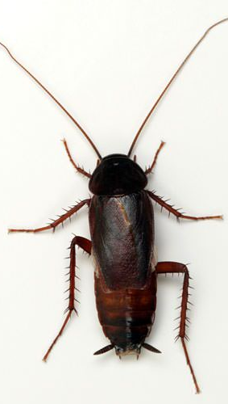
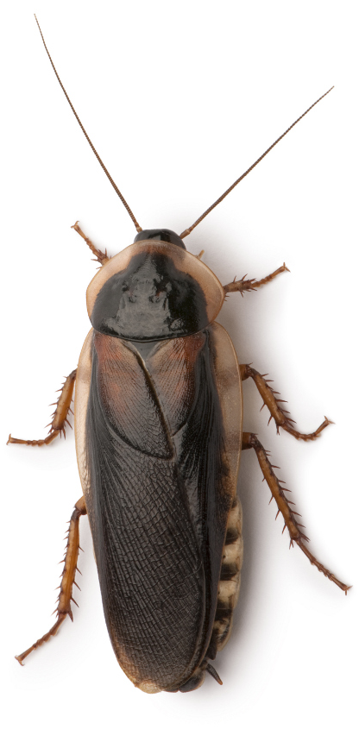
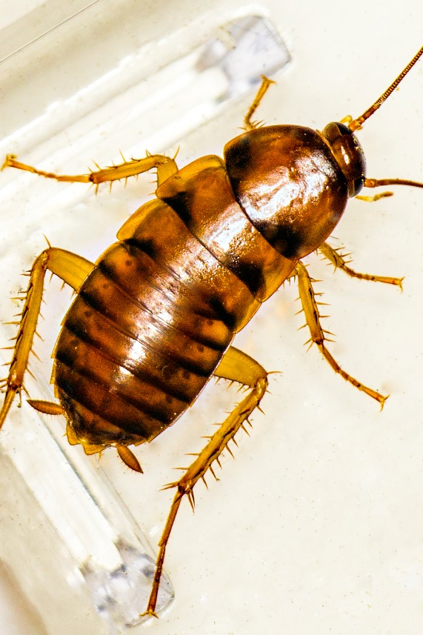
male
female
juvenile

Slide 4
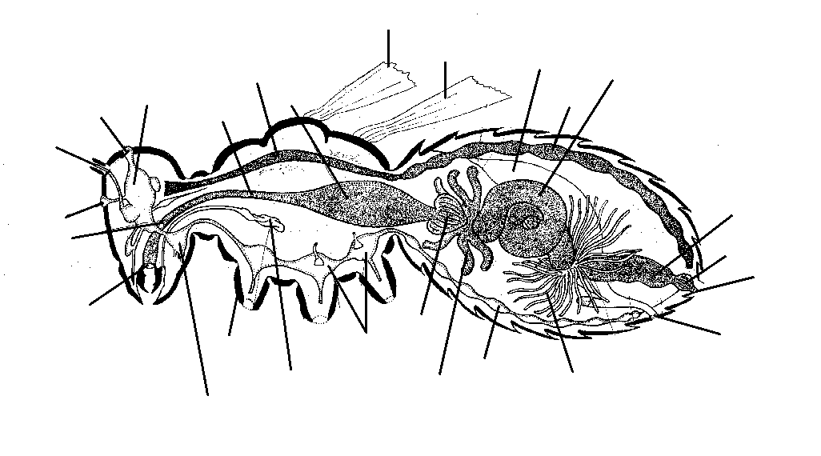
ganlion
supraoesophagale
ala anterior
ala posterior
gonadae
mesodeum
aorta
ocellus
ingluvies
cardia
oesophagus
antenna
oculus
colon
pharynx
rectum
anus
trophi
ganglia thoracalis
proventriculus
pes
gonoporus
ganglia
abdominalis
glandula salivaria
coeca
ganlion
suboesophagale

Slide 5
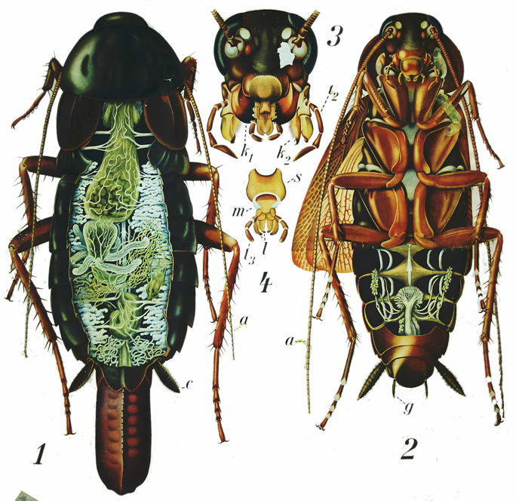

Slide 7
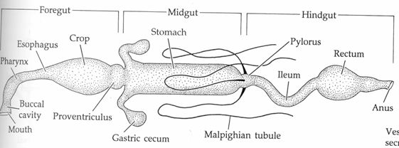
Slinné žlázy: zvlhčení potravy, někdy obsahují trávicí enzymy nebo produkce hedvábí (housenky motýlů)
Volátko (crop): uskladnění potravy
Žvýkací žaludek (proventriculus): kutikulární zuby, silné svaly, mechanické trávení
Ceaca pylorica (gastric coeca): slepé výběžky, zvětšení trávicího povrchu, symbionti
Střední střevo (midgut): žláznatý žaludek – chemické trávení
Zadní střevo – proctodeum (hindgut): = tenké a tlusté střevo a rectum, vstřebání živin a vody, tvorba trusu
Malphigické trubice: vylučovací soustava, odvod zplodin do střeva
Ektoderm
(má kutikulu – svléká se)

Slide 8
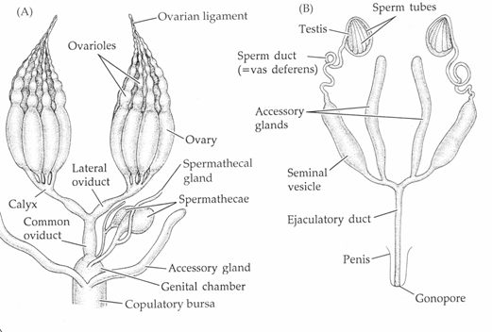

Slide 9
